Slide 1
cnmix入门介绍
朱靖

Slide 2
TALK OVERVIEW
What : 什么是cnmix
Why ： 为什么用cnmix
How ： cnmix如何设计 如何使用cnmix

Slide 3
混合精度训练(Mixed Precision Training)
half （16bits）
Float
single （32bits）
double （64bits）
Mixed Precision：
训练过程中不同层使用不同的浮点精度(fp16 or fp32)进行计算

Slide 4
为什么使用混合精度（动机）
1.需要memory更少，可以训练更大的网络
2.需要memory带宽更少，可以加速一些数据传输操作
3.数学运算操作速度更快

Slide 5
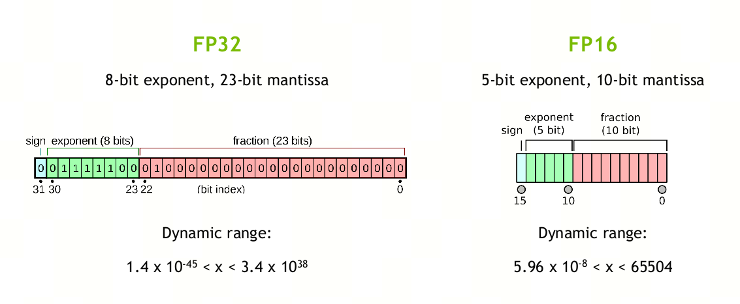
低精度的问题
1、溢出（UnderFlow/OverFlow）

Slide 6
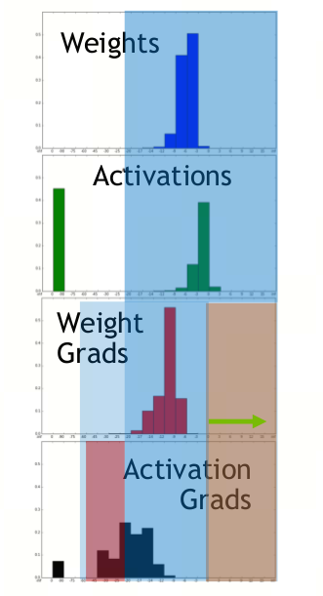
fp16的动态范围（6x10e-8 ～ 65504） 远低于 fp32的动态范围（1.4x10e-45 ～ 1.7x10e38），计算过程中很容易出现上溢和下溢的错误。
在深度学习应用中，激活的梯度旺旺比权重要小的多，很容易出现下溢的情况。

Slide 7
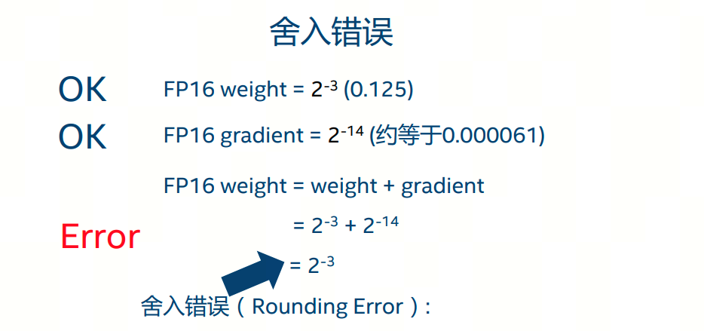
2、舍入误差（Rounding Error）

Slide 8
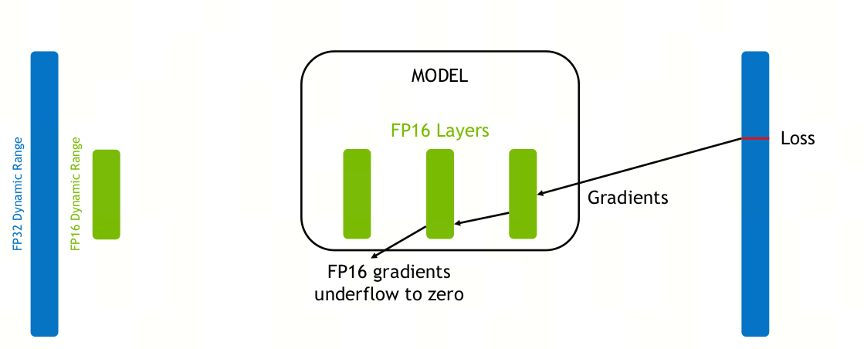
如何解决低精度带来的问题
1、损失放大（Loss Scale） —> 解决溢出问题

Slide 9
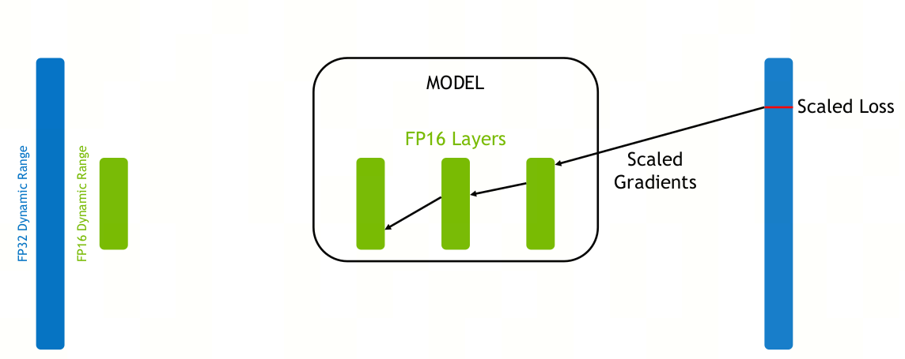
对loss进行放大，以充分利用fp16的动态范围

Slide 10
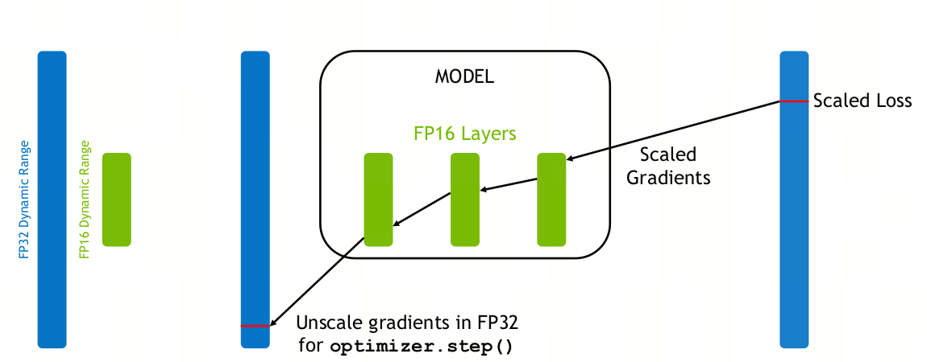
梯度更新前将梯度unscale回去

Slide 11
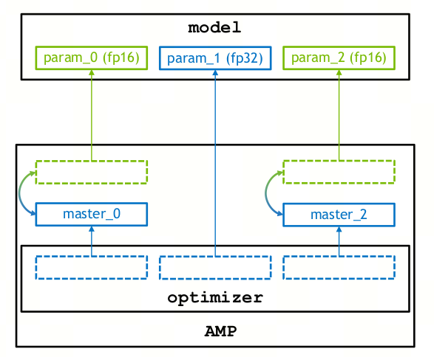
2、备份FP32权重（Master Weights） —> 解决舍入误差
混合精度训练过程中，权重、激活、梯度使用fp16存储，需要额外拷贝一份fp32权重主备份，训练过程中用fp16计算，梯度更新时使用fp32权重。

Slide 12
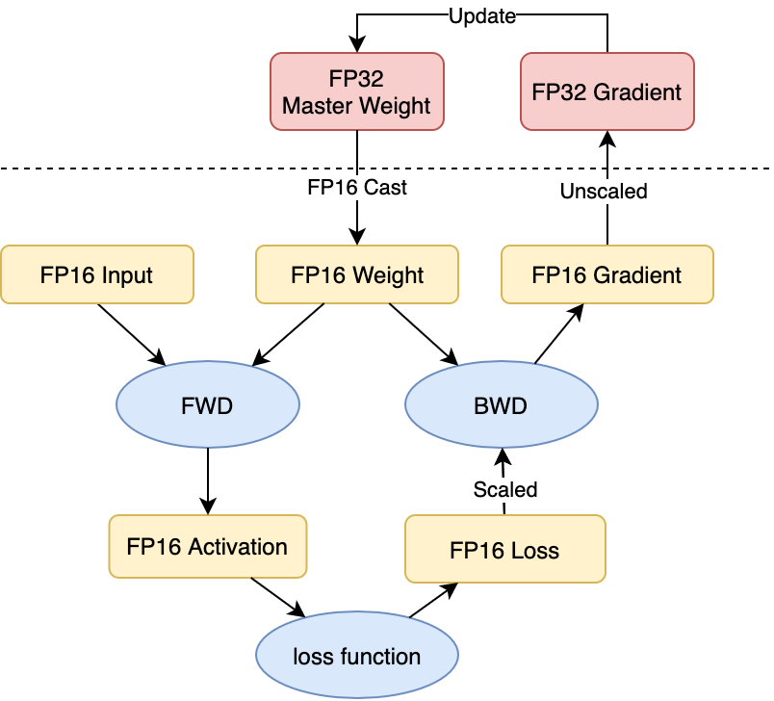
混合精度训练工作流程
一次迭代的op示例
1. fp32的weight cast到fp16
2. 前向fp16计算
3. 对loss进行scale
4. 反向fp16计算
5. 计算得到fp16的Gradient
6. Optimzer执行fp32的update

Slide 13
如何使用cnmix pytorch

Slide 14
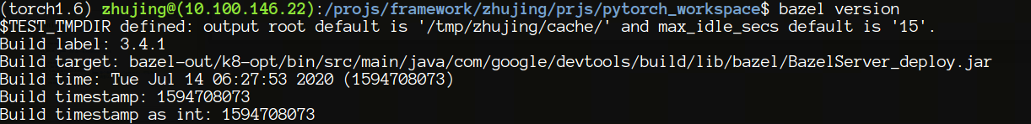
cnmix pytorch的编译安装
1、编译
依赖bazel版本3.4.1
命令：
bazel clean
bazel build //cnmix:pip_package --config=pytorch
2、安装
pip install ./bazel-bin/cnmix/wheel/cnmix*.whl

Slide 15
cnmix pytorch用例
# 初始化model, optimizer和opt_level
opt_level = 'O1'
model, optimizer = cnmix.initialize(model, optimizer, opt_level=opt_level)
# 配置batch_size和训练集样本数data_num（自适应量化需要）
cnmix.cnmix_set_amp_quantify_params('all', {'batch_size': xxx, 'data_num': xxx})
# 训练网络
...
with cnmix.scale_loss(loss, optimizer) as scaled_loss:
scaled_loss.backward()
...
# 保存checkpoint
checkpoint = {"model": model.state_dict(),
"optimizer": optimizer.state_dict(),
"cnmix": cnmix.state_dict() }
torch.save(checkpoint, 'cnmix_checkpoint')
...

Slide 16
cnmix.initialize()
model, optimizer = cnmix.initialize( model, optimizer,
opt_level,
cast_model_type=None,
patch_torch_functions=None,
keep_batchnorm_fp32=None,
master_weights=None,
loss_scale=None,
cast_model_outputs=None
... )
对下面一系列特性的不同组合
每个参数代表一个property，可以手动调整以获得更好的性能

Slide 17
cnmix pytorch 优化级别（290）
“O0”
“O1”
输入输出：
全部算子的输入输出均为 fp16 类型；
计算：
nn.module.BatchNormxx 算子采用 fp32 类型计算
nn.module.xxx 量化算子自适应位宽最大 int16；
F.xxx/torch.xxx/tensor.xxx 量化算子固定位宽为 int16；
使用Dynamic loss scale 和 master weight 操作;
输入输出：
全部算子输入输出均为 fp32 类型；
计算：
nn.module.xxx 量化算子采用自适应量化方式计算；
F.xxx/torch.xxx/tensor.xxx 量化算子采用固定 int31量化方式计算；
cast_model_type = ' '
patch_functions = False
keep_batchnorm = None
master_weights = None
loss_scale = 1.0
properties.
cast_model_type = ‘float16’
patch_functions = False
keep_batchnorm = True
master_weights = True
loss_scale = ‘dynamic’
adaptive_quantify_params["max_bitwidth"]= 16
properties.
“O2”
“O3”
输入输出：
全部算子的输入输出均为 fp16 类型；
计算：
nn.module.BatchNormxx 算子采用 fp32 类型计算
nn.module.xxx 量化算子自适应位宽最大 int16；
F.xxx/torch.xxx/tensor.xxx 量化算子固定位宽为 int16；
使用Fixed loss scale和 master weight 操作;
输入输出：
全部算子的输入输出均为 fp16 类型；
计算：
nn.module.xxx 量化算子自适应位宽最大位宽 int16；
F.xxx/torch.xxx/tensor.xxx 量化算子固定位宽 int16；
cast_model_type = ‘float16’
patch_functions = False
keep_batchnorm = True
master_weights = True
loss_scale = 2.0
adaptive_quantify_params["max_bitwidth"]= 16
cast_model_type = ‘float16’
patch_functions = False
keep_batchnorm = False
master_weights = False
loss_scale = 1.0
adaptive_quantify_params["max_bitwidth"]= 16
properties.
properties.

Slide 18
cnmix pytorch 优化级别（370）
“O0”
“O1”
输入输出：
算子的输入输出根据算子类型分为为fp16或fp32类型；
计算：
白名单计算fp16，黑名单计算fp32，传输根据计算op的精度分为fp16 或fp32(名单参照apex)
使用Dynamic loss scale
输入输出：
全部算子输入输出均为 fp32 类型
计算：
前向反向计算均为fp32类型
cast_model_type = ' '
patch_functions = False
keep_batchnorm = None
master_weights = None
loss_scale = 1.0
properties.
cast_model_type = None
patch_functions = True
keep_batchnorm = True
master_weights = None
loss_scale = ‘dynamic’
properties.
“O2”
“O3”
输入输出：
全部算子的输入输出均为 fp16 类型；
计算：
Batchnorm为fp32，其他op均为fp16计算类型
使用Dynamic loss scale和master weights
输入输出：
全部算子的输入输出均为 fp16 类型；
计算：
前向反向计算均为fp16类型
不使用loss scale
cast_model_type = ‘float16’
patch_functions = False
keep_batchnorm = True
master_weights = True
loss_scale = ‘dynamic’
cast_model_type = ‘float16’
patch_functions = False
keep_batchnorm = False
master_weights = False
loss_scale = 1.0
properties.
properties.

Slide 19
1.浮点混合精度相关properties
cast_model_type （torch.dtype）
将模型的parameters和buffers cast成指定类型
keep_batchnorm_fp32 (True or False)
是否单独保留batchnorm以指定类型计算
patch_torch_functions (True or False)
根据黑白名单，将指定算子以fp32/fp16类型计算
master_weights (True or False)
备份fp32的权重用来梯度更新
loss_scale (float or “dynamic”)
若loss_scale为float类型，直接使用该值对loss进行静态缩放。否则使用策略动态调整scale的值

Slide 20
2.定点量化相关properties
adaptive_quantify_params["max_bitwidth"] （8,16,31）
控制自适应量化类算子运行的最大位宽
adaptive_quantify_params["quantify_rate"]
adaptive_quantify_params["alpha"]
adaptive_quantify_params["beta"]
... ...
自适应量化策略相关超参，建议保持默认值

Slide 21
cnmix pytorch 接入自适应量化

Slide 22
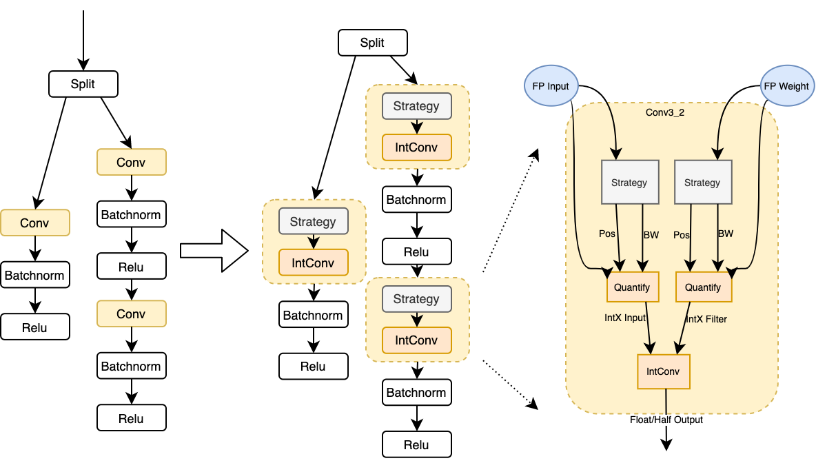
1.替换自适应量化类算子

Slide 23
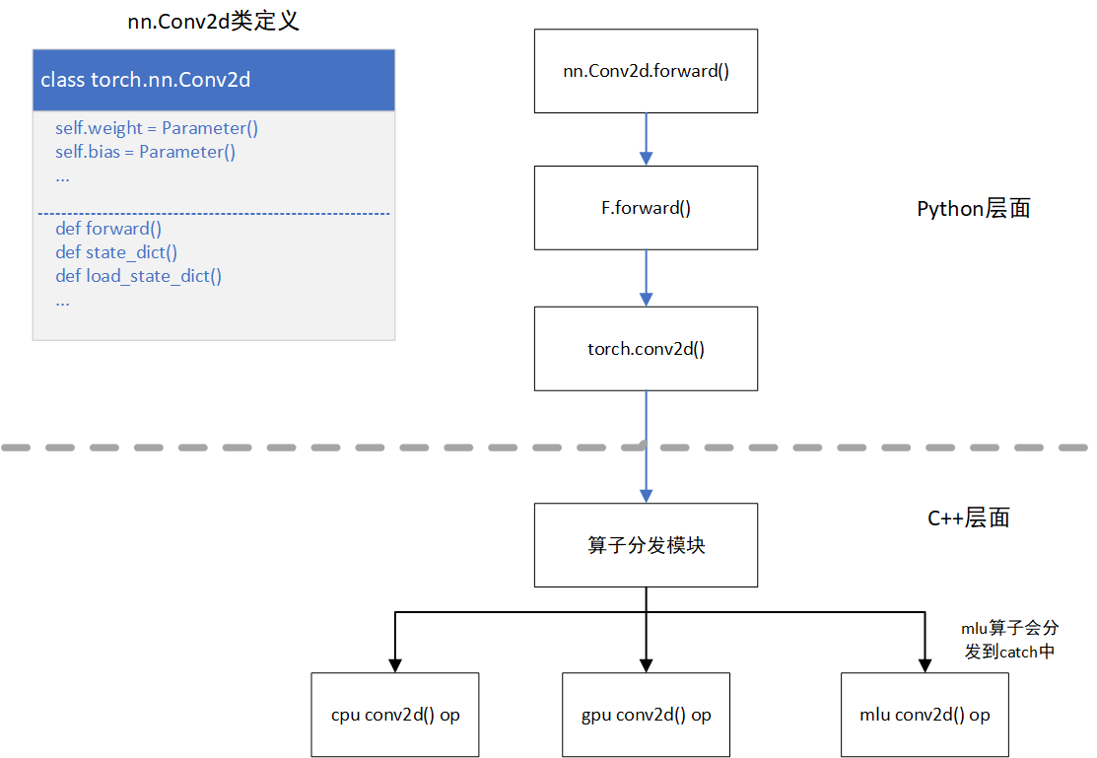
pytorch原生调用逻辑

Slide 24
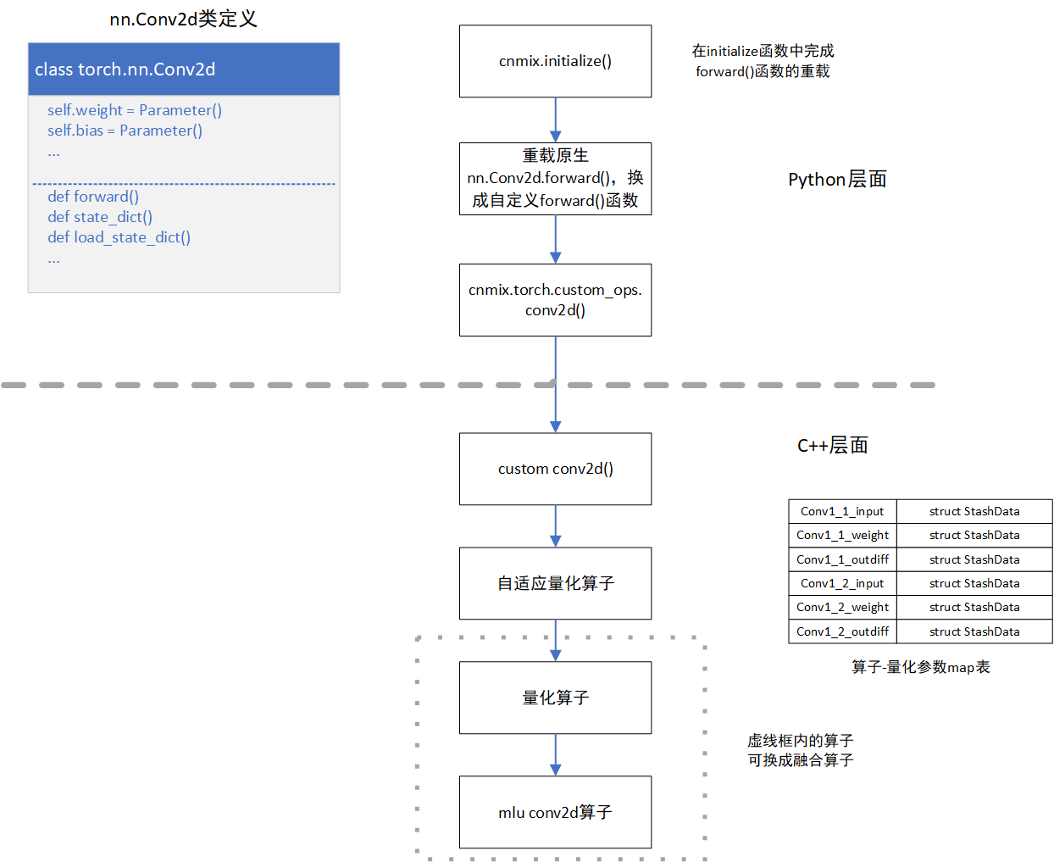
cnmix pytorch调用逻辑

Slide 25
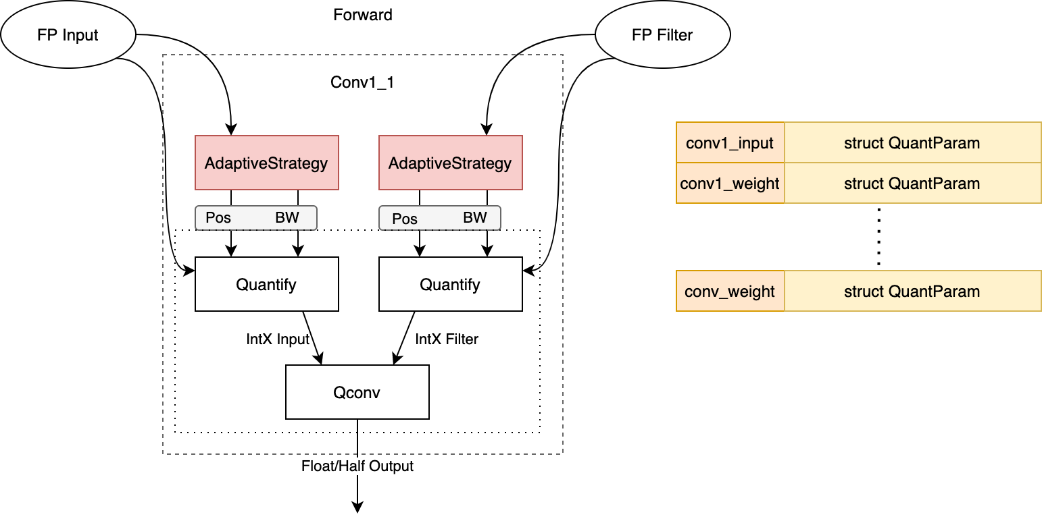
2.自适应量化类算子实现
多组量化参数采用状态机管理host-device同步
tensor名字进行索引，保存对应量化参数

Slide 26
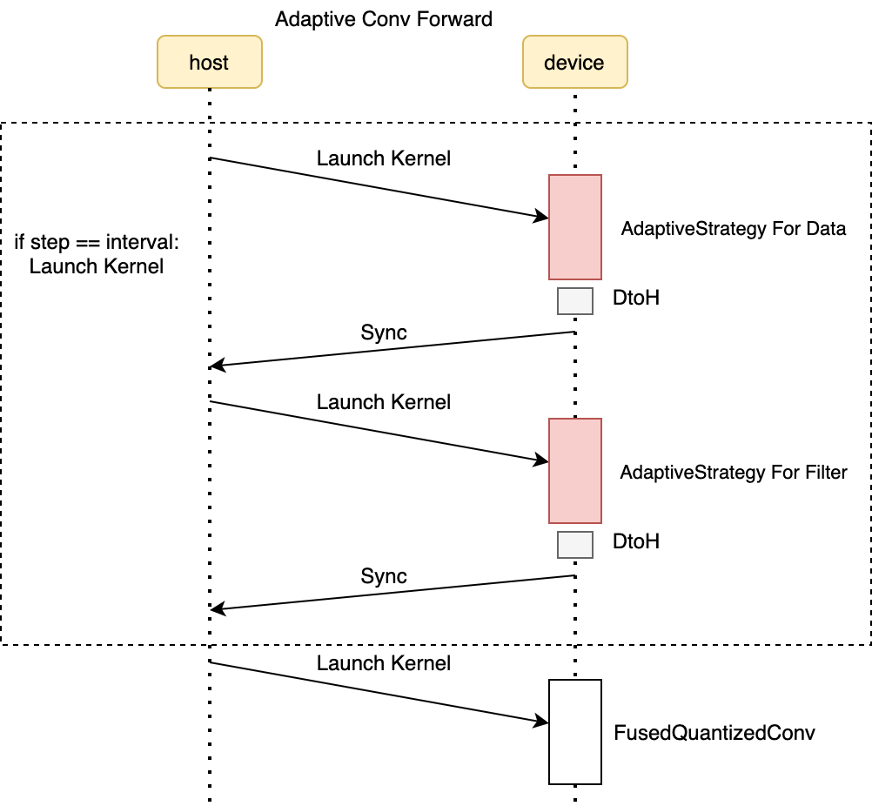
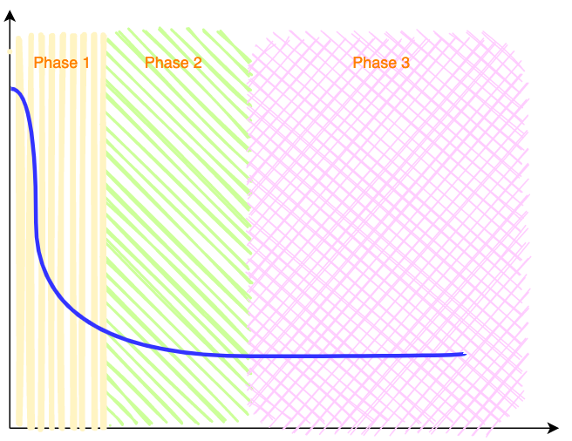
根据stage和interval判断是否调用Strategy算子
三个阶段的判断逻辑

Slide 27
cnmix pytorch模型保存与加载

Slide 28
1.浮点模型load & save
# save the checkpint
torch.save({
'state_dict': model.state_dict(),
'optimizer': optimizer.state_dict(),
}, 'saved_checkpoint.pth')
# load the checkpoint
checkpoint =torch.load('saved_checkpoint.pth')
model.load_state_dict(checkpoint['state_dict'])
optimizer.load_state_dict(checkpoint['optimizer'])
加载和保存浮点模型，使用原生接口即可，无需额外操作

Slide 29
2.定点模型load & save
# save the checkpint
torch.save({
'state_dict': model.state_dict(),
'optimizer': optimizer.state_dict(),
'cnmix': cnmix.state_dict(),
}, 'saved_checkpoint.pth')
# load the checkpoint
checkpoint =torch.load('saved_checkpoint.pth')
model.load_state_dict(checkpoint['state_dict'])
optimizer.load_state_dict(checkpoint['optimizer'])
cnmix.load_state_dictcheckpoint['cnmix']
加载和保存定点模型，需要量化算子相关状态信息

Slide 30
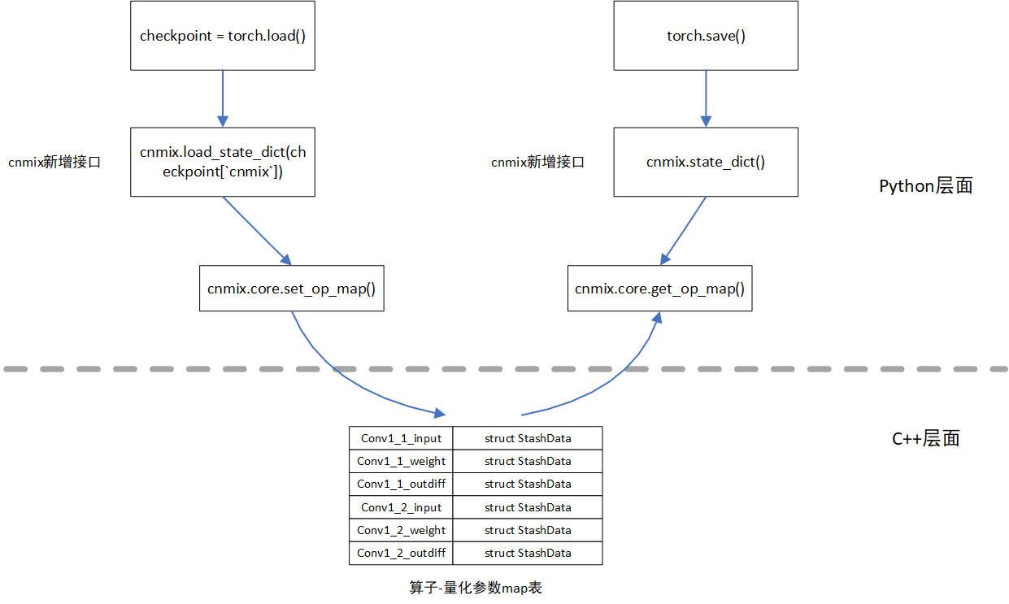
量化信息的保存和加载

Slide 31

cnmix参考资料
1、官方userguide：
http://gitlab.software.cambricon.com/neuware/platform/cnmix/-/tree/master/docs/userguide
2、cnmix 设计文档：
http://gitlab.software.cambricon.com/neuware/platform/cnmix/-/tree/master/docs/design_doc_source/design_doc
3、cnmix pytorch 量化训练使用指南： http://wiki.cambricon.com/pages/viewpage.action?pageId=59741578
4、cnmix pytorch相关wiki组：http://wiki.cambricon.com/pages/viewpage.action?pageId=25265199

Slide 32
Thanks

